Slide 1
第7章 设备管理
7.1 设备管理概述
7.2 I/O控制方式
7.3 I/O缓冲
7.4 设备分配与设备处理
7.5 I/O管理中的几个重要思想
7.6 磁盘I/O
7.7 小结

Slide 2
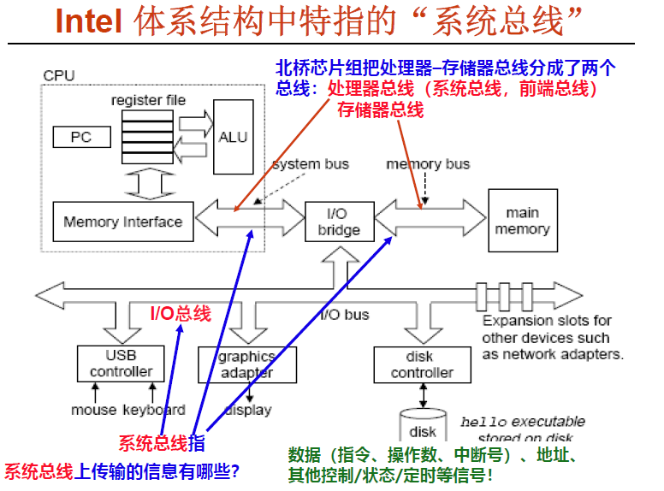

Slide 3
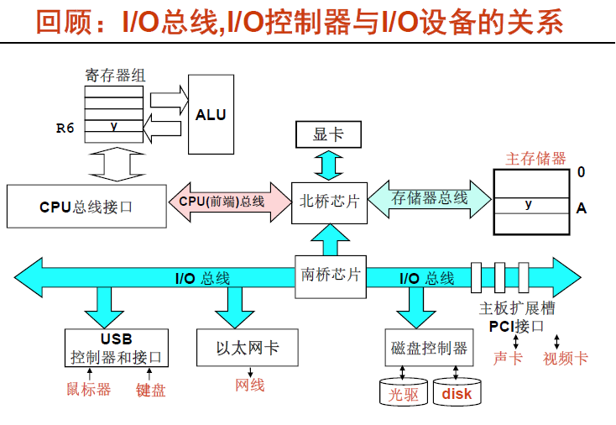

Slide 4
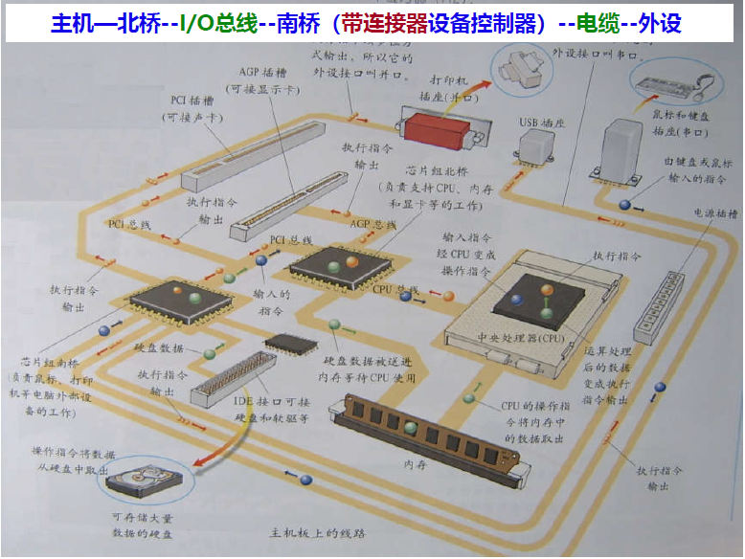

Slide 5
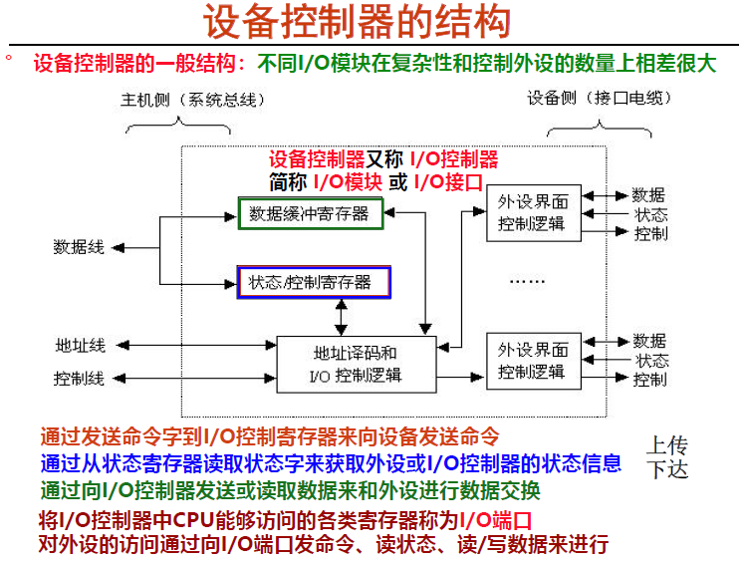
7.1 设备管理概述

Slide 6
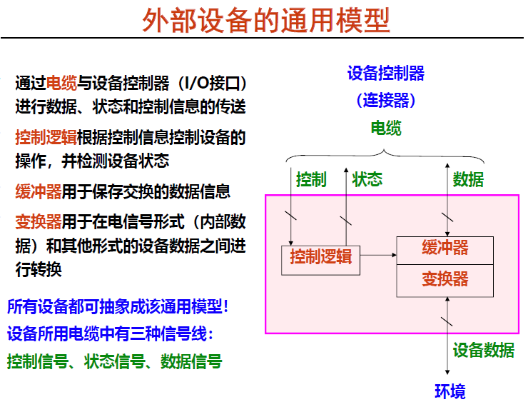
7.1 设备管理概述

Slide 7
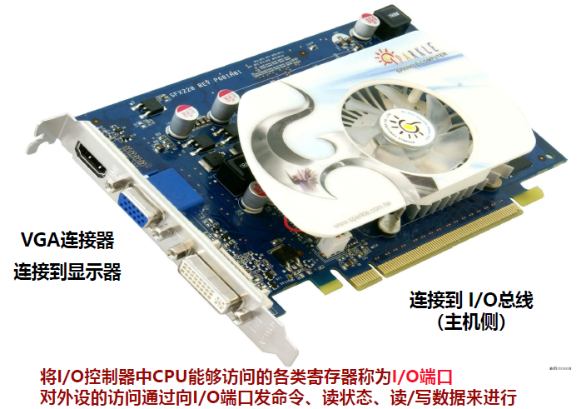
I/O设备分类

Slide 8
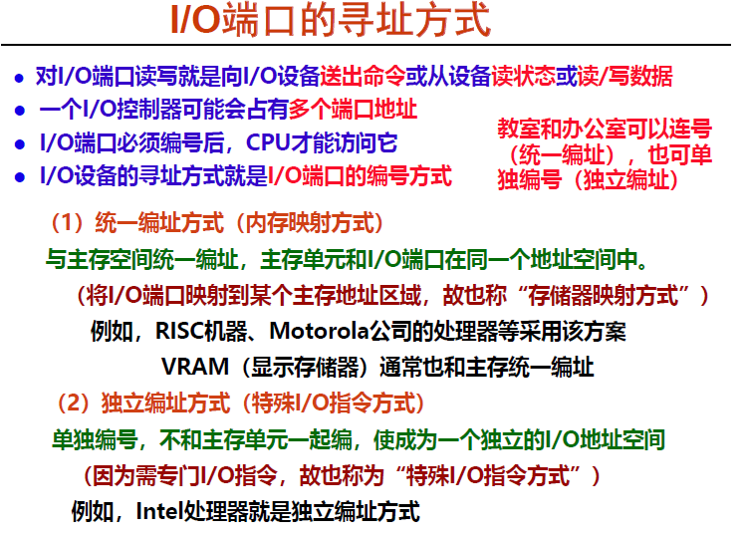

Slide 9
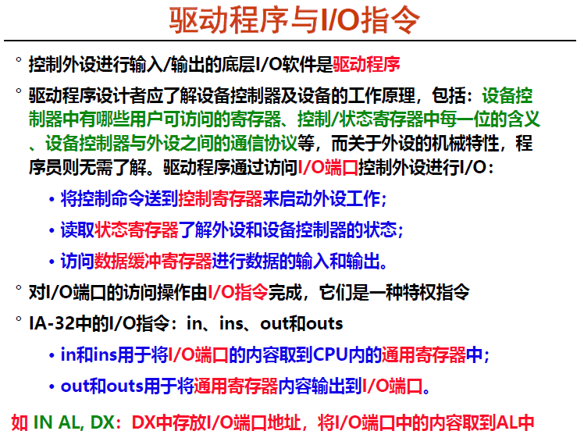

Slide 10
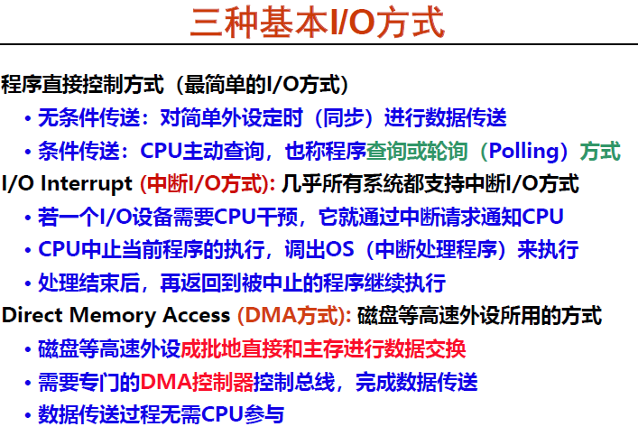

Slide 11
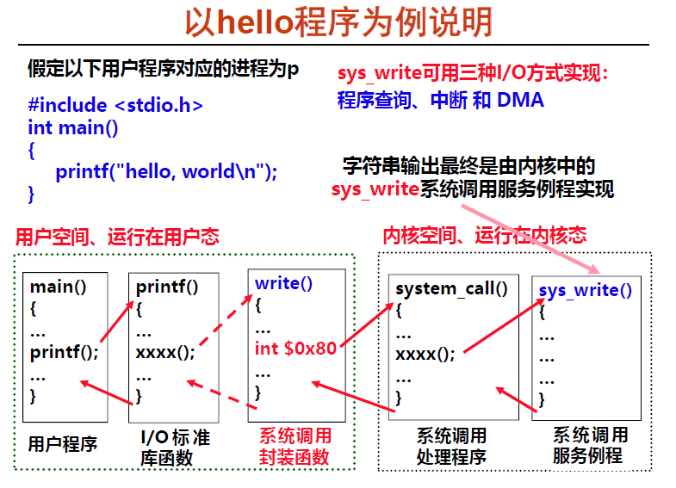

Slide 12
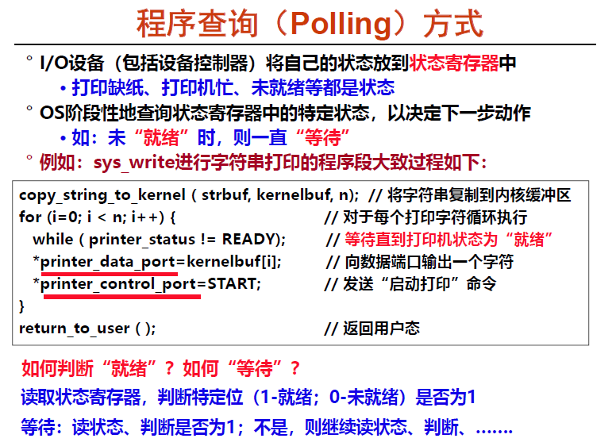

Slide 13
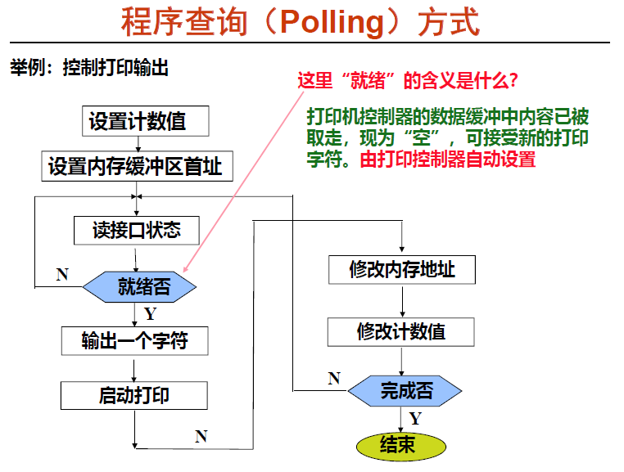

Slide 14
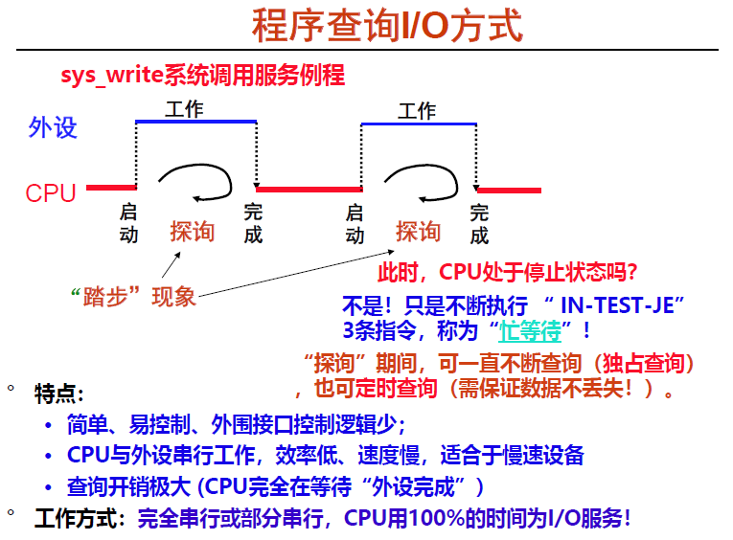

Slide 15
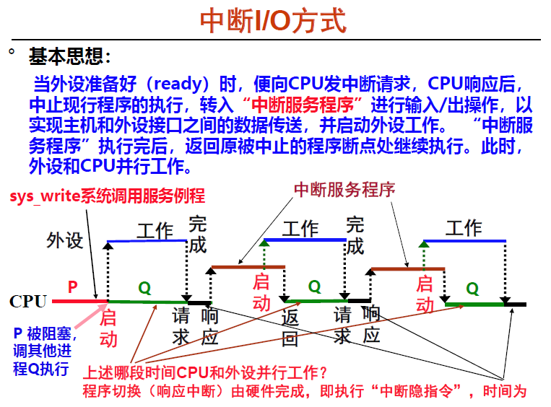

Slide 16
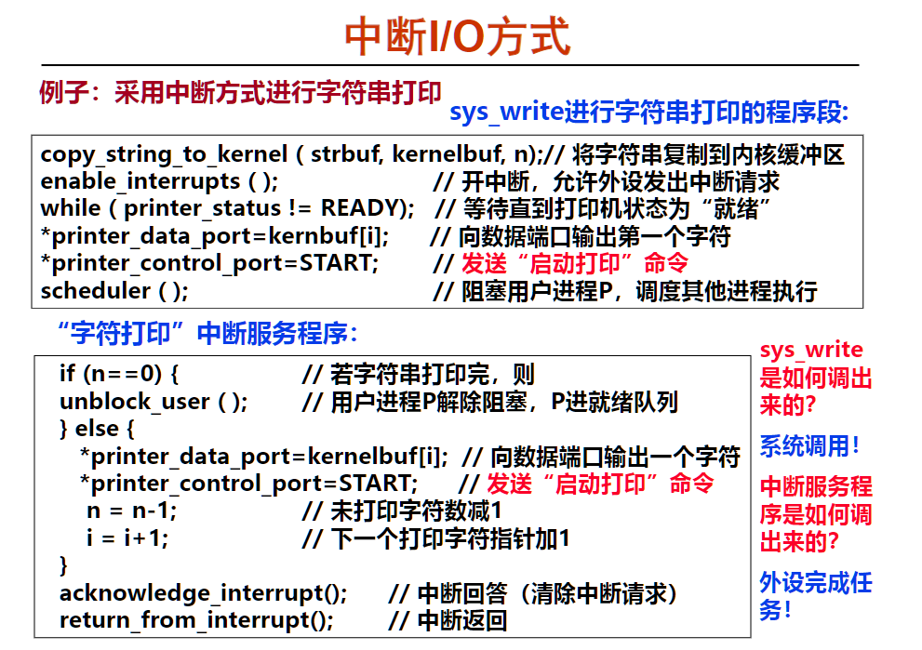

Slide 17
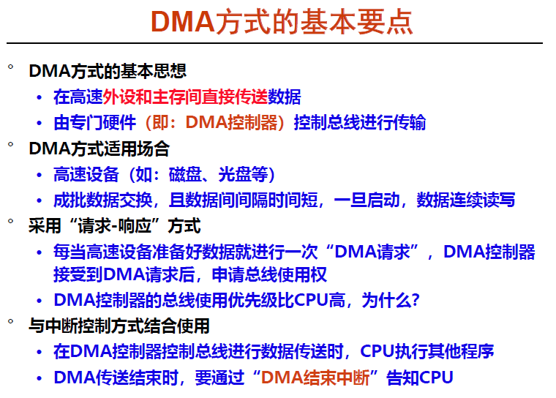

Slide 18
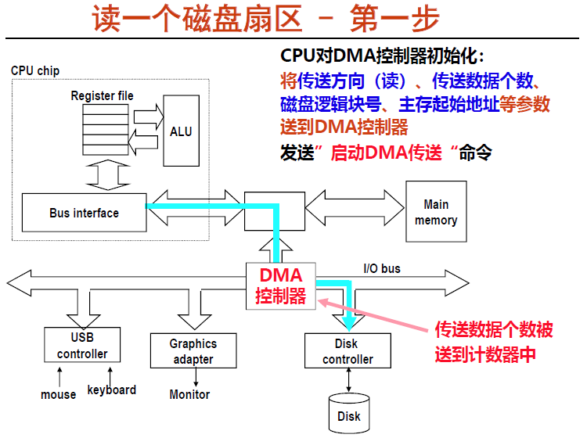

Slide 19
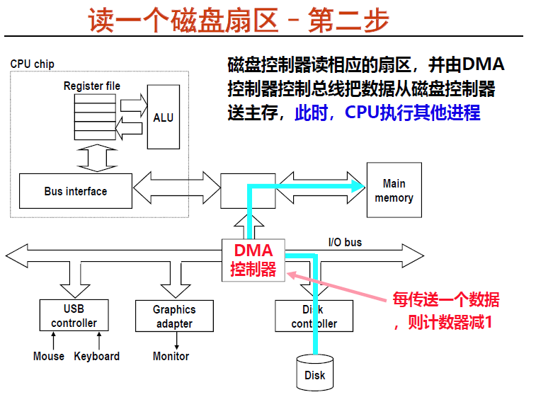

Slide 20
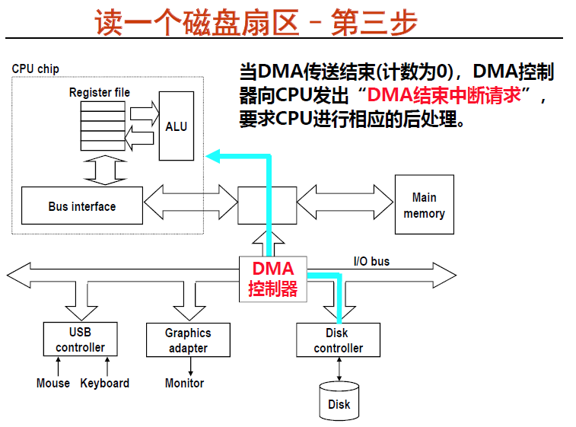

Slide 21
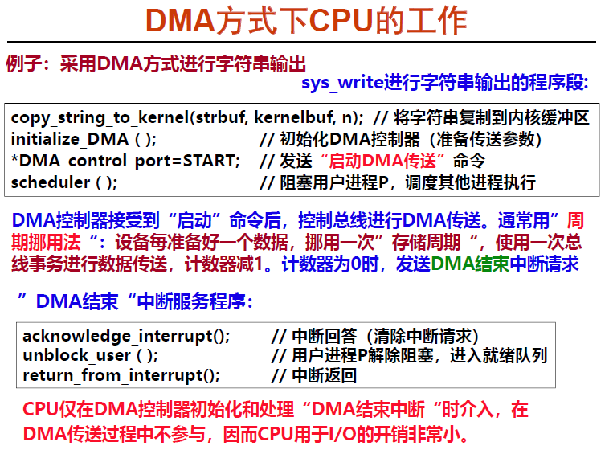

Slide 22
7.5 I/O管理中的几个重要思想
一、设备独立性（Device Independence）
设备独立性是I/O软件设计中的一个重要目标。
设备独立性的含义：
用户在编写程序时，能独立于具体使用的物理设备，甚至不关心设备类型。
① 应用程序与给定设备类型的哪一台具体设备无关；
② 应用程序尽可能地与设备类型无关。

Slide 23
设备独立性
设备独立性的实现方法：
（1）引入逻辑设备
由OS管理一个逻辑设备映射表，记录逻辑设备对应的物理设备。
用户程序对I/O设备的请求不指定特定的设备，而采用逻辑设备名，程序执行时由OS完成逻辑设备到物理设备的映射
例如：用户申请使用设备时，只需要指定设备类型，而无须指定具体物理设备，系统根据当前的请求及设备分配情况，在相同类别设备中，选择一个空闲设备，并将其分配给一个申请进程。
（2）统一命名，统一接口
对不同的设备采取统一的操作方式
例如：把设备看作文件，所有设备和文件使用相同的方式（路径名定位）

Slide 24
7.5 I/O管理中的几个重要思想
二、SPOOLing技术
SPOOLing:
Simultaneous Peripheral Operation On Line
即外围设备同时联机操作，又称假脱机操作
SPOOLing的概念最早出现在作业处理中，那时多道程序的概念还没有提出
这个概念至今还有很大的意义

Slide 25
SPOOLing技术
1. 脱机输入/输出（Offline I/O）
脱机I/O：I/O是脱离主机的。
目的：为了解决CPU和I/O设备的速度不匹配。
输入：由一台低档计算机（外围机）将作业输入到磁盘（磁带）；
CPU需要时，从磁盘读入内存。
输出：CPU需要输出时，将数据从内存送到磁盘；
由一台外围机将磁盘中的数据输出。

Slide 26
SPOOLing技术
脱机I/O示意图：
输入设备
输出设备
读卡机
打印机
外围机
外围机
磁盘
主机
磁盘

Slide 27
SPOOLing技术
2. 什么是SPOOLing?
假脱机：
联机情况下，即在主机的控制下，模拟脱机I/O。
实现方法：
OS利用2个进程分别模拟脱机I/O时外围机的功能：
其中一个进程负责将输入设备的数据传送到磁盘；
另一个进程负责将数据从磁盘传送到输出设备。

Slide 28
SPOOLing系统的组成示意图
SPOOLing技术
输入设备
预输入程序
输入井
作业调度程序
作业1信息
磁 盘
…
作业n信息
井管理
程序
运行作业
作业1结果
…
作业n结果
输出设备
缓输出程序
输出井

Slide 29
SPOOLing技术
SPOOLing系统的组成：
（1）输入井和输出井
在磁盘上开辟出来的两个专用的存储区域。
“井”是用作缓冲的存储区域。输入井和输出井分别用于收容从输入设备输入的数据和用户程序的输出数据。
输入井和输出井可分别看作是对输入设备（如读卡机）和输出设备（如打印机）的虚拟或者模拟。

Slide 30
SPOOLing系统的组成
（2）预输入进程和缓输出进程
预输入进程模拟脱机输入时的外围控制机，将用户要求输入的数据从输入设备通过输入缓冲区再送到输入井。当CPU需要输入数据时，直接从输入井读入内存。
缓输出进程模拟脱机输出时的外围控制机，把用户要求输出的数据，先从内存送到输出井，待输出设备空闲时，再将输出井中的数据经过输出缓冲区送到输出设备上。

Slide 31
SPOOLing技术
3. SPOOLing技术的基本思想
是一种虚拟技术
是OS协调并发I/O（主要用于输出）的一种技术
用来把一台独占设备改造成为可共享的虚拟设备，使得每个进程都以为是独占一台设备

Slide 32
SPOOLing技术
SPOOLing技术的应用：
打印机的共享：
实际上系统并没有很多打印机，只不过是磁盘的一个存储区
实现方法：
1）创建一个守护进程（daemon）、一个打印目录spooling；
2）某个进程要打印文件时，首先生成要打印的文件，将文件放入spooling目录下，形成一个请求打印队列；
3）统一由daemon负责在打印机空闲时，按队列的先后次序打印spooling目录里的文件。

Slide 33
SPOOLing技术
SPOOLing技术现在仍被广泛使用。
网络文件传送
先把文件送到网络spooling目录，由网络守护进程把它取出并传递到目标地址
Internet电子邮件系统
在Internet上发Email时，电子邮件发送程序send先将待发信件存入spooling电子邮件目录下，供以后传输。

Slide 34
7.5 I/O管理中的几个重要思想
三、I/O软件的多层模型
I/O软件按分层的思想构成
较低层软件要使较高层软件独立于硬件的特性
较高层软件则要向用户提供一个友好、清晰、简单、功能更强的接口

Slide 35
I/O软件的多层模型
I/O请求
I/O应答
用户进程
进行I/O调用
独立于设备的软件
提供与下层的统一接口：命名、分配、缓冲、保护
设备驱动程序
与设备有关的代码：向设备控制器发命令
中断处理程序
硬件

Slide 36
1. I/O软件各层的功能
I/O软件的多层模型
（1）用户进程层
执行I/O系统调用，对I/O数据进行格式化
（2）独立于设备的软件
实现设备的命名、设备的分配、数据的缓冲、设备的保护，提供与下层的统一接口
（3）设备驱动程序
与设备有关的代码。向设备控制器发命令，检查设备的执行状态
（4）中断处理程序
负责I/O完成时，唤醒设备驱动程序进程，进行中断处理
（5）硬件层（设备控制器，设备）
实现物理I/O的操作

Slide 37
2. 中断处理程序
I/O软件的多层模型
每个进程在启动一个I/O操作后阻塞
直到I/O操作完成并产生一个中断
由操作系统接管CPU后唤醒该进程为止

Slide 38
3. 设备驱动程序
I/O软件的多层模型
与设备密切相关的代码放在设备驱动程序中，每个设备驱动程序处理一种设备类型
每个设备控制器都设有一个或多个设备寄存器，用来存放向设备发送的命令和参数。设备驱动程序负责发出这些命令，并监督它们正确执行
一般地，设备驱动程序的任务是接收来自与设备无关的上层软件的抽象请求，并执行这个请求
在设备驱动程序的进程发出一条或多条命令后，系统有两种处理方式，多数情况下，执行设备驱动程序的进程必须等待命令完成，这样，在命令开始执行后，它阻塞自已，直到中断处理时将它解除阻塞为止。而在其它情况下，命令执行不必延迟就很快完成

Slide 39
4. 独立于设备的软件
I/O软件的多层模型
（1）设备驱动程序与独立于设备的软件之间的确切界限是依赖于具体系统的
（2）独立于设备的软件的基本任务是实现所有设备都需要的功能，并且向用户级软件提供一个统一的接口
（3）如何给文件和设备这样的对象命名是操作系统要考虑的一个重要问题。独立于设备的软件负责把设备的符号名映射到正确的设备驱动程序上
（4）设备保护。防止无权存取设备的用户存取设备

Slide 40
设备独立软件
（5）不同的磁盘可以采用不同的扇区尺寸。向较高层软件隐藏这一事实并提供大小统一的块尺寸，这正是独立于设备的软件的一个任务。它可将若干扇区合成一个逻辑块。这样，较高层的软件只与抽象设备打交道，独立于物理扇区的尺寸而使用等长的逻辑块
（6）缓冲
（7）设备分配
（8）出错处理

Slide 41
5. 用户空间的I/O软件
I/O软件的多层模型
尽管大部分I／O软件都包含在操作系统中，但仍有一小部分是由与用户程序连接在一起的库过程、甚至完全由运行于核心外的程序构成。系统调用（包括I/O系统调用）通常由库过程进入
这些过程所做的工作只是将系统调用时所用的参数放在合适的位置，由其它的I/O过程实际实现真正的操作

Slide 42
说明：
各层之间的接口并不是死的，分层并不一定是严格的
上层中的某些功能可能放在下层中完成，如中断时的驱动以及驱动层中的某些与设备无关的处理等。
I/O软件的多层模型

Slide 43
一个典型的读I/O设备的过程
用户进程
⑩当该用户进程被调度运行时，完成系统调用，继续执行
①发出系统调用Read
独立于设备的软件
⑨将数据传送到请求进程的地址空间，并将该进程从阻塞队列移入就绪队列
②核心的系统调用代码检查参数的正确性。若数据在缓冲区可得到，则转⑨
③向相应的设备驱动程序发送请求
设备驱动程序
④设备驱动程序分配一个内核缓冲区，向设备控制器发送命令，阻塞
⑧设备驱动程序确定是哪个I/O完成，确定请求的状态，通知独立于设备的软件“I/O请求已完成”
中断处理程序
⑦中断服务程序将数据存入设备驱动程序的缓冲区，唤醒阻塞的设备驱动程序,中断返回
设备控制器
⑤控制器操作硬件设备执行数据传输
⑥当I/O完成时，产生中断。假定传输由DMA控制器管理。当然，也许是由设备驱动程序轮询

Slide 44
7.6 磁盘I/O
一、影响磁盘I/O操作性能的几个因素
1. 磁盘的结构
磁盘一般分为固定头磁盘和移动头磁盘两大类：
固定头磁盘：每个盘面的每条磁道都有一个读/写磁头。固定头磁盘各磁头可并行读写，但成本较高，主要用在大型机中。
移动头磁盘：每个盘面只有一个读/写磁头。每次读写须先移动磁头到目标磁道上，这称为寻道（seek）操作。磁头装在同一个架子（磁臂）上，在磁盘一致的方向上径向移动，不能单独移动。
个人计算机中的硬盘（Winchester盘）和软盘一般都是移动头磁盘。软盘由单盘片组成，硬盘则是个盘片组（因为单一盘片的容量越来越大，故硬盘所含的盘片数有逐渐减少的趋势）。盘片安装在一个高速旋转的枢轴上。读写头安装在移动臂上，移动臂可沿磁盘半径方向移动。

Slide 45
磁盘的结构
扇区
磁道
柱面
磁头
磁臂
移动头硬盘驱动器结构示意图

Slide 46
磁盘的结构
磁盘的结构：
包含1个或多个盘片
每片分2面
每面分为若干磁道（同心环）
每个磁道分为若干扇区（Sector）
数据存储在磁道上
所有盘片的每面上相同位置的磁道称为一个柱面(cylinder)
每个盘块的地址由柱面号、磁头号和扇区号表示

Slide 47
7.6 磁盘I/O
2. 磁盘访问时间
（1）寻道时间（Seek Time）T_{s}
把磁臂（磁头）径向移动到指定磁道或柱面上所经历的时间，包含启动磁臂和磁头移动n条磁道或柱面所花费的时间。
（2）旋转延迟（Rotational Delay）时间T_{r}
指定扇区旋转到达磁头下面所经历的时间。与盘面的旋转速度有关。
一旦选择好磁道，磁盘控制器开始等待，直到相应扇区旋转到磁头处。
然后，开始执行读/写操作。
（3）传输（Transfer）时间T_{t}
把数据从磁盘读出或向磁盘写入数据所经历的时间。
与旋转速度和一次读写的数据量有关。

Slide 48
磁盘访问时间
磁盘访问时间T_{a}可表示为
T_{a} = T_{s} + T_{r} + T_{t}
平均值 = T_{s} + 1/(2r) + b/(rN)
其中，r：磁盘的旋转速度（转/秒）
N：一个磁道中的 字节数
b：要读/写的字节数

Slide 49
7.6 磁盘I/O
二、磁盘调度算法
目标：使磁盘的平均寻道时间最短。
当磁臂为一个请求寻道时，其他进程会产生其他磁盘请求
磁盘驱动程序维护一个请求队列，按柱面号索引，每个柱面的待处理请求组成一个链表。
1. 先来先服务（First Come First Served，FCFS）
按请求访问磁盘的先后次序进行调度

Slide 50
磁盘调度算法
2. 最短寻道时间优先（Shortest Seek Time First，SSTF）
选择处理与当前磁头距离最近的磁道请求，以减少寻道时间
但不能保证平均寻道时间最短
有可能出现“饿死”（Starvation）

Slide 51
磁盘调度算法
3. SCAN（扫描）算法
要求磁头臂仅沿一个方向（假设向磁道号增加的方向）移动，并在途中满足所有未完成的请求，直到到达该方向的最后一个磁道或该方向上没有别的请求为止。
然后转向，沿相反方向扫描，同样按顺序完成所有请求。
如此不断反复。
又称电梯调度算法，其移动规律类似于电梯的运行。
克服了最短寻道时间优先的缺点，既考虑了距离，同时又考虑了方向

Slide 52
磁盘调度算法
4. C-SCAN（Circular SCAN，循环扫描）
将扫描限定在一个方向
当沿某个方向访问到最后一个磁道时，磁头臂返回到磁盘的另一端，
再次开始扫描。

Slide 53
磁盘调度算法
【例】设请求访问的磁道顺序为
55, 58, 39, 18, 90, 160, 150, 38, 184
假定从磁道100处开始。
（1）FCFS
下一个访问的磁道
55 58 39 18 90 160 150 38 184
移动距离
（磁道数）
45 3 19 21 72 70 10 112 146
平均寻道
长度
55.3

Slide 54
磁盘调度算法
【例】设请求访问的磁道顺序为
55, 58, 39, 18, 90, 160, 150, 38, 184
假定从磁道100处开始。
（2）SSTF
下一个访问的磁道
90 58 55 39 38 18 150 160 184
移动距离
（磁道数）
10 32 3 16 1 20 132 10 24
平均寻道
长度
27.5

Slide 55
磁盘调度算法
【例】设请求访问的磁道顺序为
55, 58, 39, 18, 90, 160, 150, 38, 184
假定从磁道100处开始。
（3）SCAN（假定开始时向磁道号增加的方向）
下一个访问的磁道
150 160 184 90 58 55 39 38 18
移动距离
（磁道数）
50 10 24 94 32 3 16 1 20
平均寻道
长度
27.8

Slide 56
磁盘调度算法
【例】设请求访问的磁道顺序为
55, 58, 39, 18, 90, 160, 150, 38, 184
假定从磁道100处开始。
（4）C-SCAN(向磁道号增加的方向)
下一个访问的磁道
150 160 184 18 38 39 55 58 90
移动距离
（磁道数）
50 10 24 166 20 1 16 3 32
平均寻道
长度
27.5

Slide 57
磁盘调度算法
SSTF、SCAN、C-SCAN存在的问题：
磁臂粘着（Arm Stickness）现象：一个或多个进程反复请求某个磁道I/O，从而垄断了整个磁盘，导致“饥饿”。
5. N-Step-SCAN
将磁盘请求队列分成若干长度为N的子队列
每一次用SCAN处理一个子队列
在处理某个子队列时，新请求必须加到其他队列中
队列间用FCFS
若N较大，接近于SCAN；
当N = 1，就是FCFS

Slide 58
磁盘调度算法
6. FSCAN
使用2个子队列
当扫描开始时，所有请求都在一个子队列中，另一个子队列为空
在扫描过程中，所有新到的请求加入另一个队列中
使得新请求的服务延迟到老请求处理完之后。

Slide 59
7.6 磁盘I/O
三、磁盘I/O性能的改善（提高磁盘I/O性能的方法）
1. 磁盘高速缓存（Disk Cache）
逻辑上属于磁盘，物理上驻留内存
在内存中为磁盘设置一个缓冲区，包含磁盘块的副本
当请求磁盘读时，先查看所需的块是否在高速缓存中。如果在，则可直接进行读操作。否则，首先要将块读到高速缓存，再拷贝到所需的地方
如果高速缓存已满，则需要进行淘汰
置换算法：常用LRU、NRU等

Slide 60
磁盘I/O性能的改善
2. 合理分配磁盘空间
分配盘块时，把有可能顺序访问的块放在一起，最好在同一柱面上，
从而减少磁臂的移动次数
3. 提前读
读当前块时，提前将下一盘块读入高速缓存
4. 延迟写
数据不立即写回磁盘
周期性地成簇写回

Slide 61
7.6 磁盘I/O
四、RAID
RAID：
Redundant Array of Independent Disks, 独立磁盘冗余阵列
RAID是一组物理磁盘驱动器，OS将其看作单个逻辑驱动器
数据分布在物理驱动器阵列中
一种容错技术，通过增加冗余来提高可靠性
若访问的数据块分布在多个磁盘上，I/O请求可以并行

Slide 62
7.7 小结
一、设备分类
字符设备与块设备
独占设备与共享设备
二、什么是设备独立性？为什么引入？如何实现？
三、设备驱动程序
四、I/O软件的分层结构以及每层的功能
五、SPOOLing技术的思想、应用
六、磁盘I/O
磁盘调度算法；提高磁盘I/O性能的几种方法

